Slide 1




BÀI 16: CHĂM SÓC VÀ BẢO VỆ
CÂY TRỒNG

Slide 2

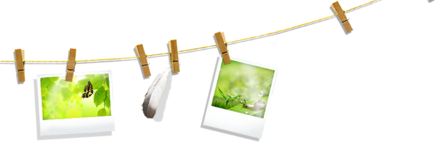
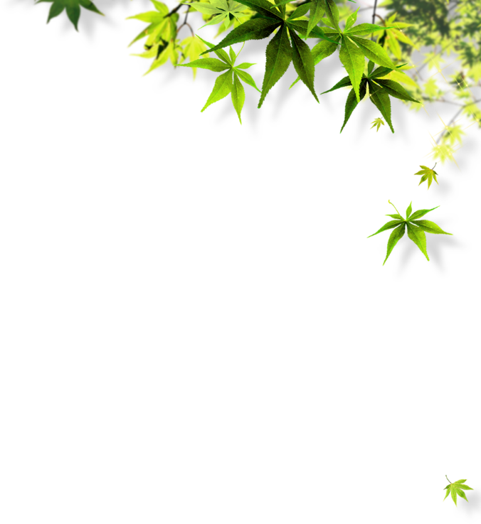



Tiết 2

Slide 3



Slide 4


Slide 5

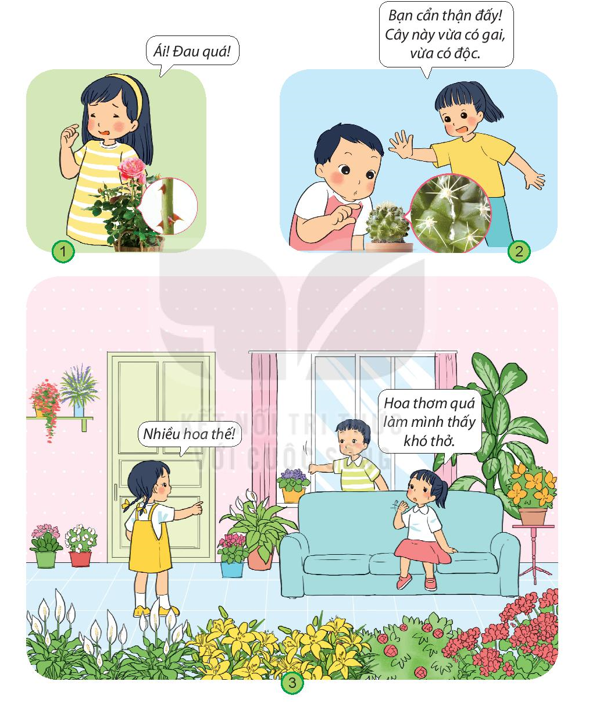

Slide 6

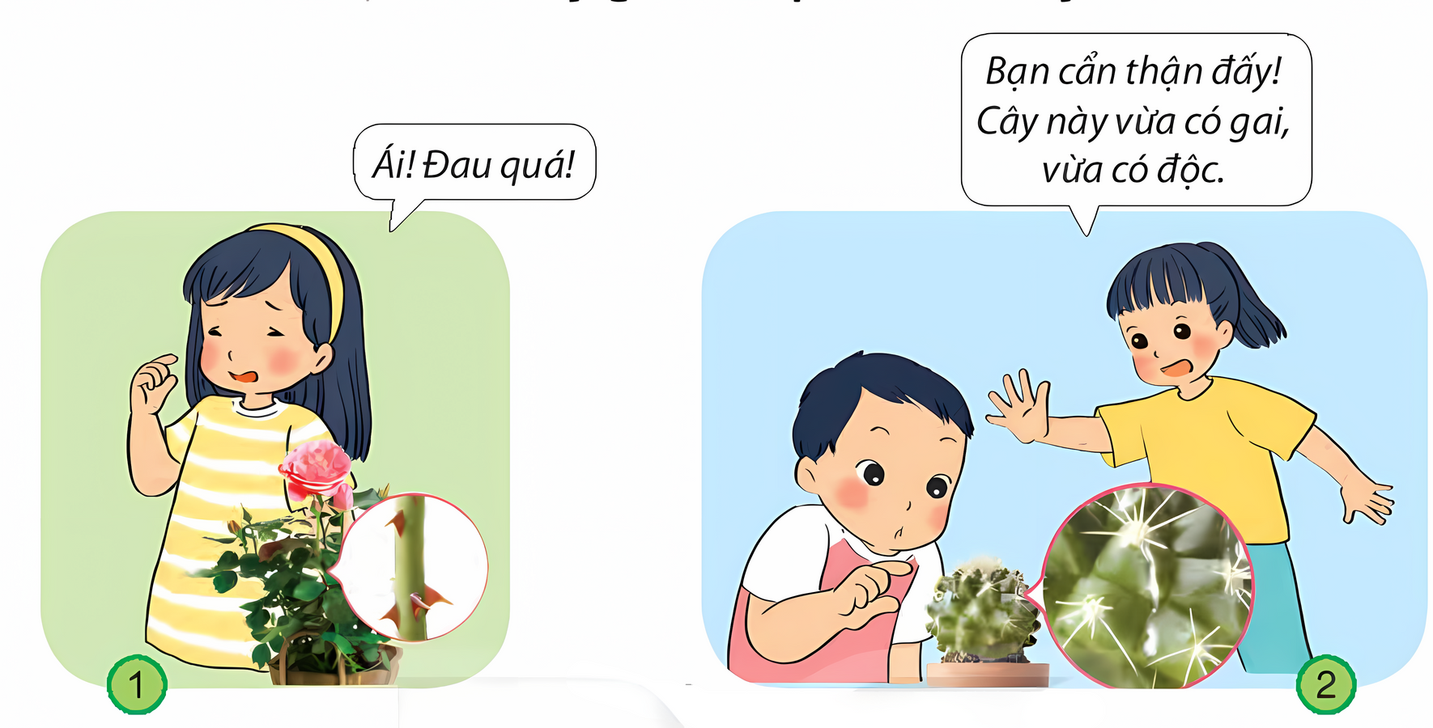
1. Điều gì xảy ra với các bạn trong mỗi hình dưới đây? Theo em, cần lưu ý gì khi tiếp xúc với cây?

Slide 7
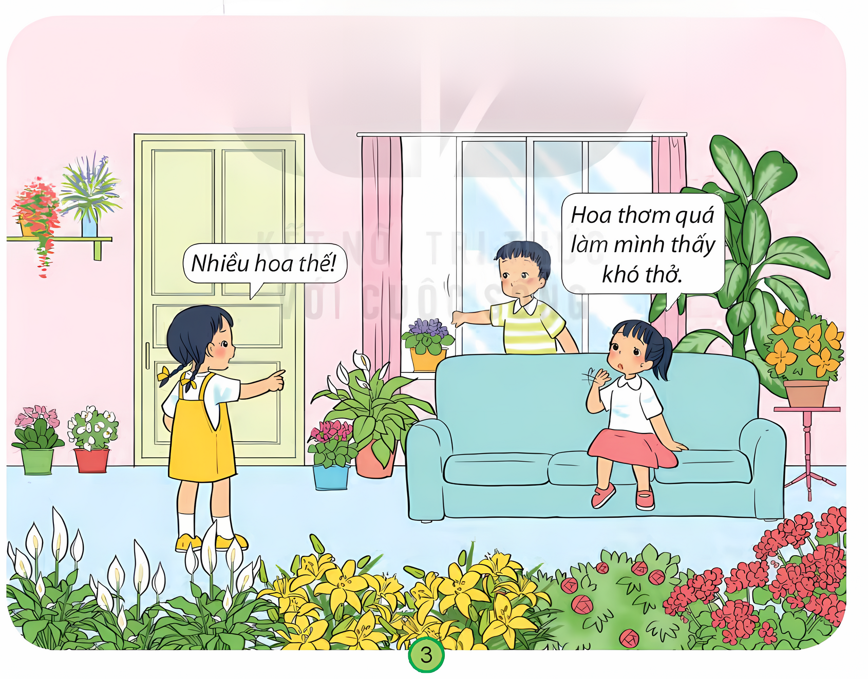
1. Điều gì xảy ra với các bạn trong mỗi hình dưới đây? Theo em, cần lưu ý gì khi tiếp xúc với cây?

Slide 8
Kể tên một số cây có độc, có gai mà các em biết
Cây bưởi, cây chanh có gai; một số loại cây có độc (cây vạn niên thanh, cây trúc đào, cây lá ngón,...).
Lưu ý, sau khi tiếp xúc với cây phải rửa tay sạch sẽ;
không nên tiếp xúc,ngửi, nếm thử các cây lạ.

Slide 9

Kể tên một số cây có độc, có gai mà các em biết

Slide 10
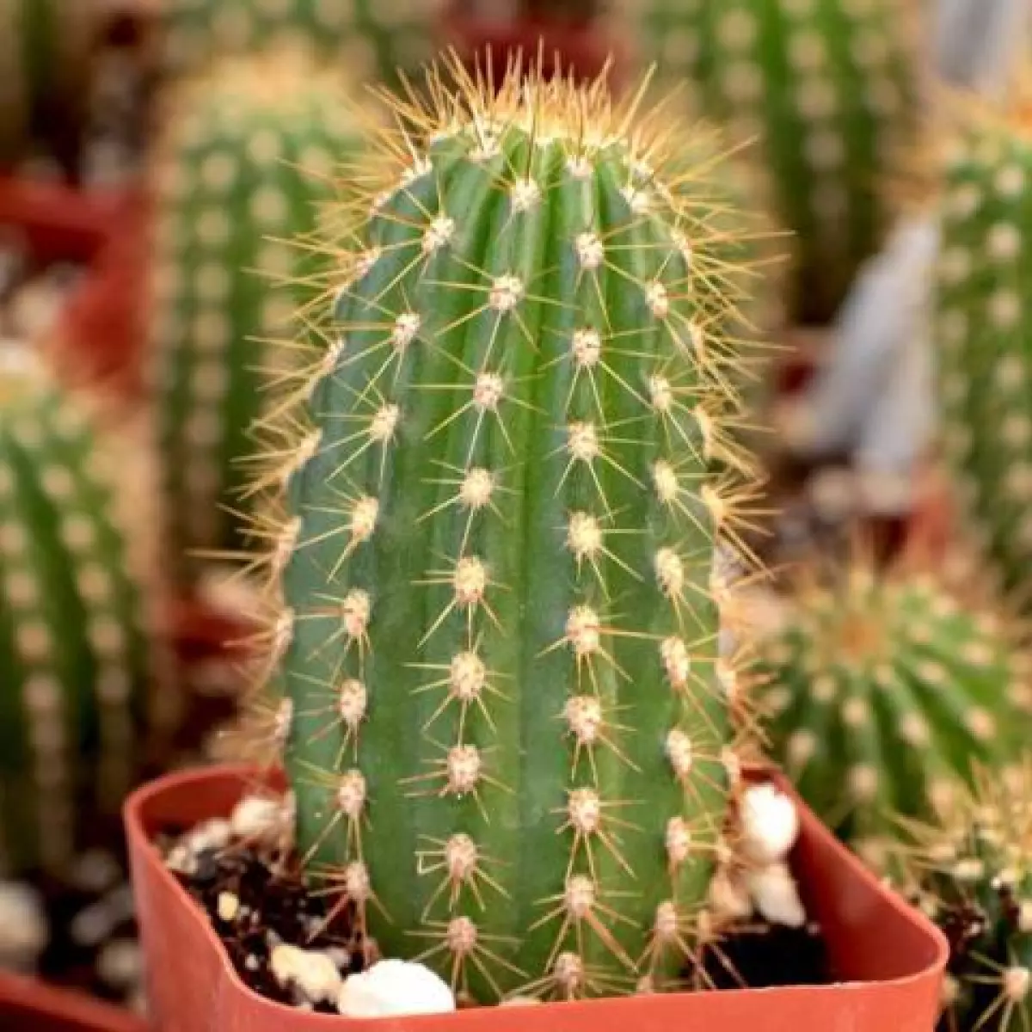

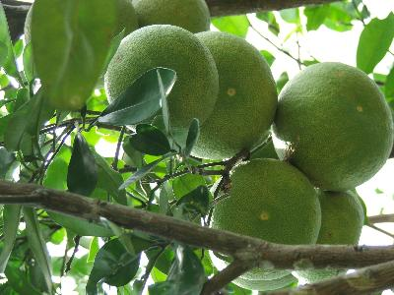
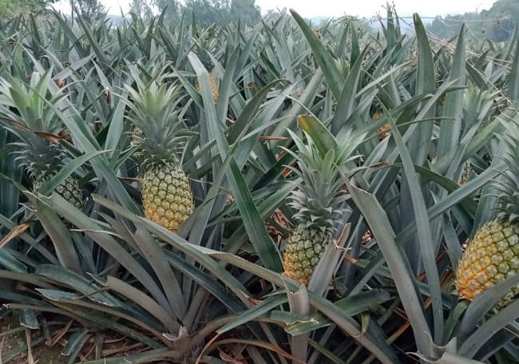
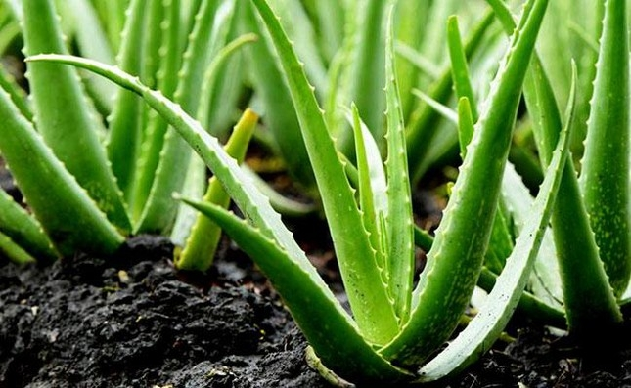
2. Kể tên những loại cây có độc, có gai mà em biết.

Slide 11
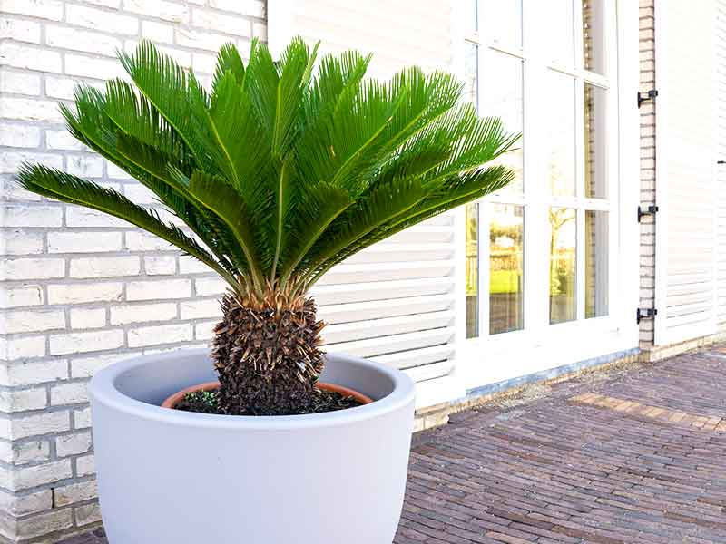
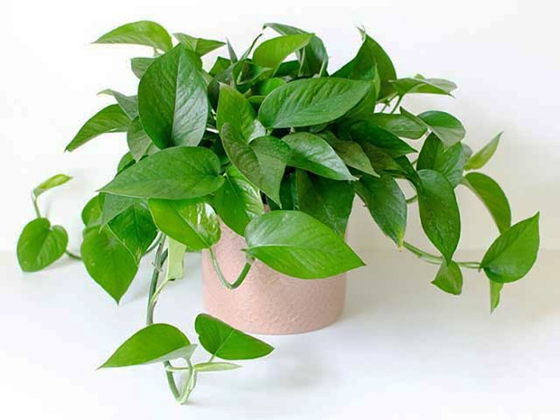
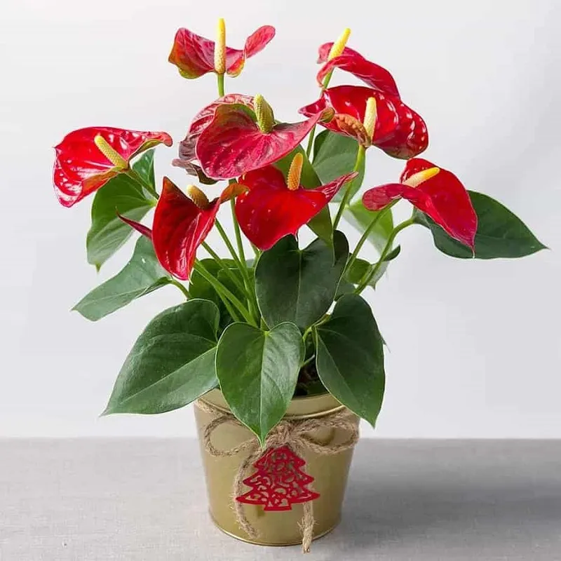
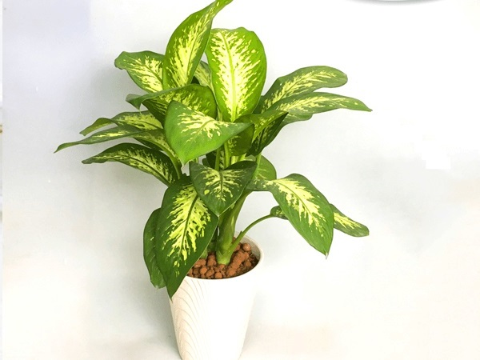
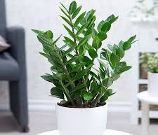
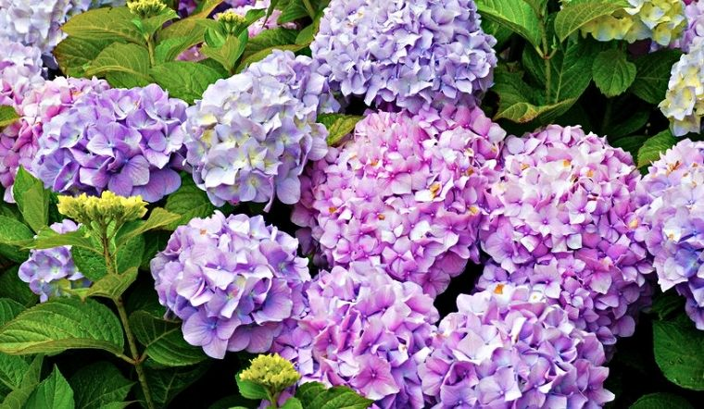
Notes:
Cây vạn tuế
Cây trầu bà
Cây hồng môn
Cây vạn niên thanh
Cây kim tiền
Cẩm tú cầu

Slide 12
Thảo luận về những việc làm để chăm sóc và bảo vệ cây trồng ở lớp và ở gia đình.

Slide 13

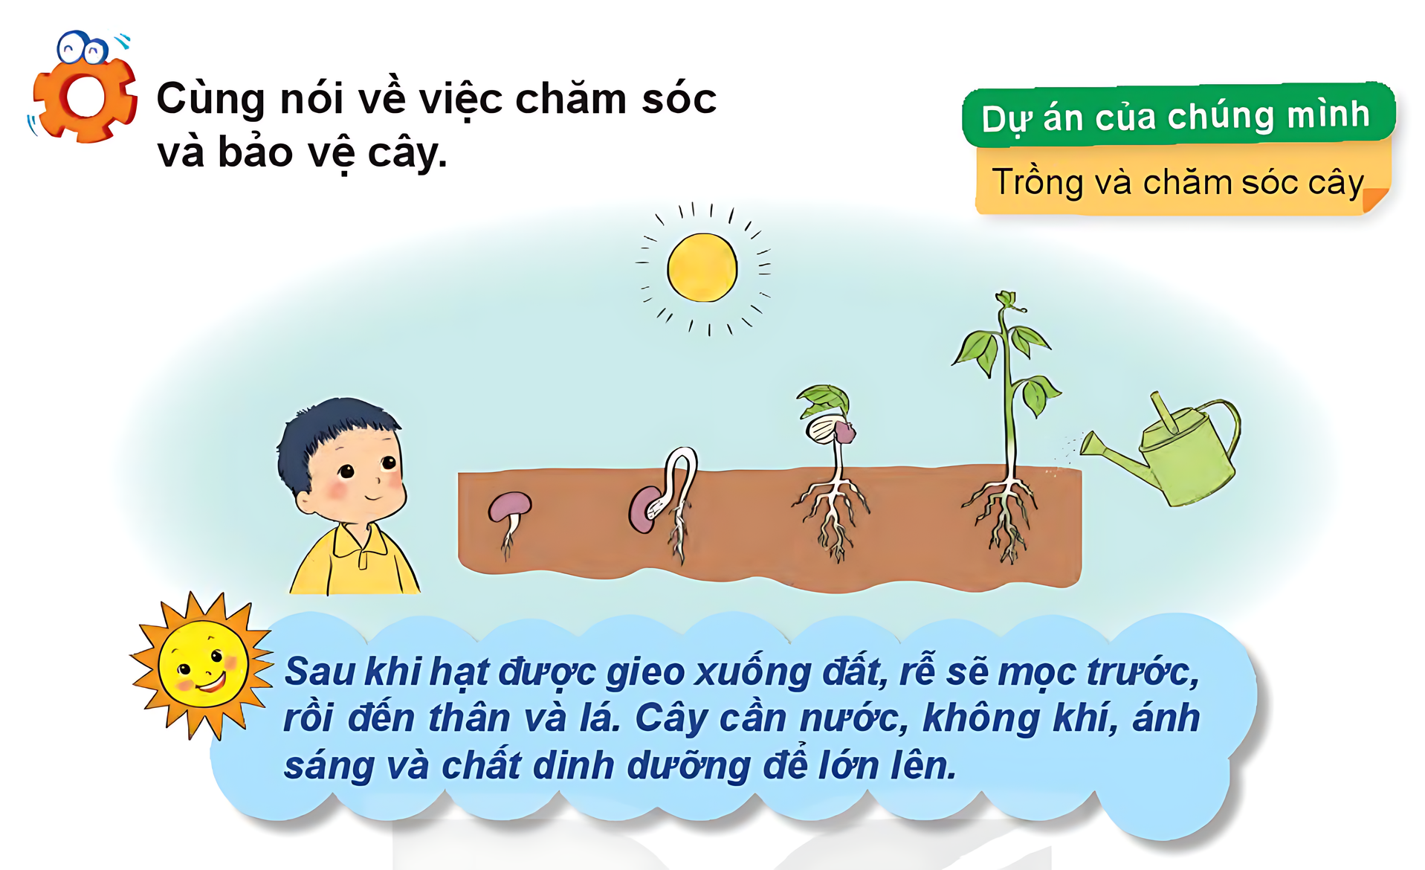
Cùng nói về việc chăm sóc và bảo vệ cây.

Slide 14

Biết và tham gia thực hiện được các công việc
chăm sóc và bảo vệ cây ở trường, gia đình.

Slide 15

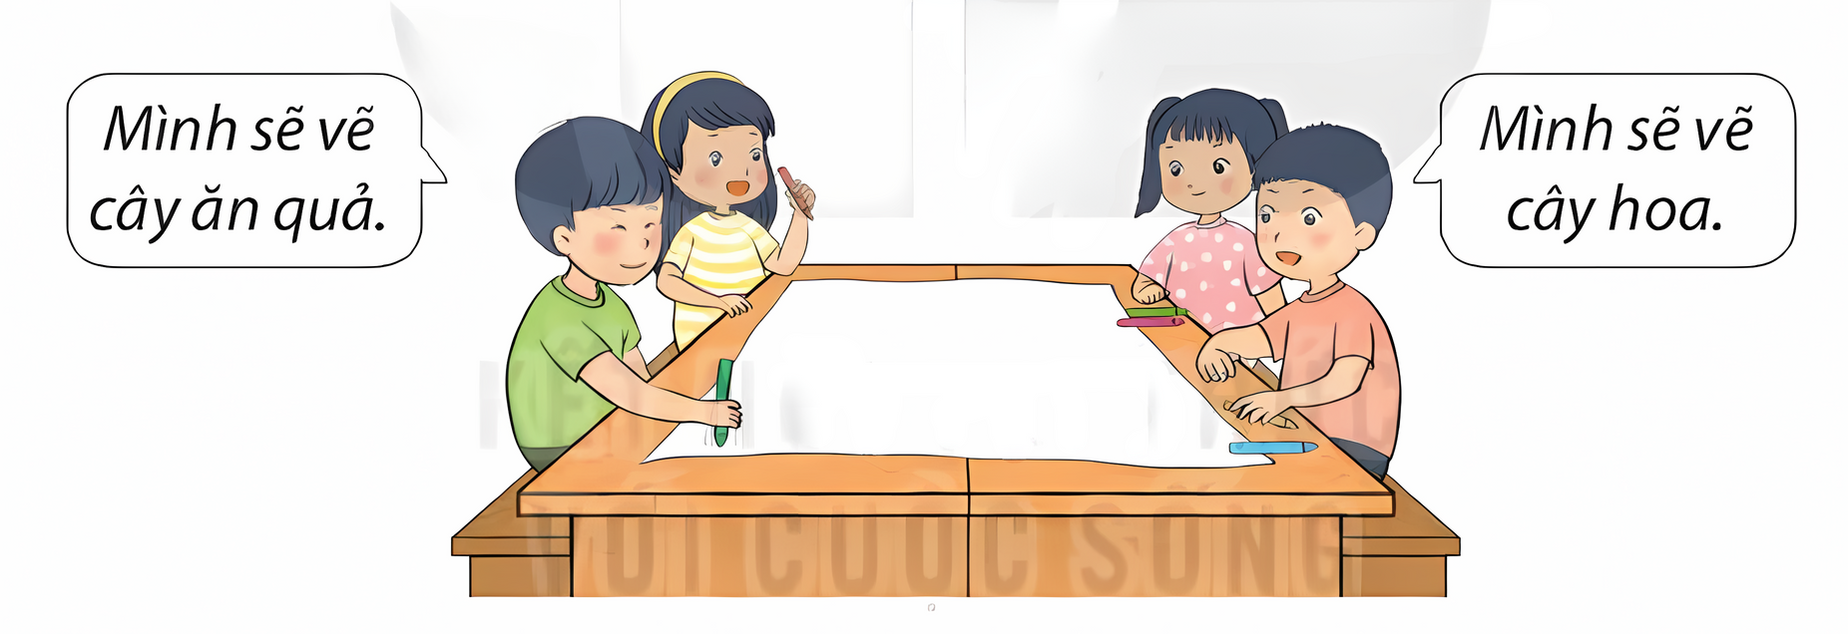
Cùng vẽ khu vườn có nhiều cây xanh mà em mơ ước.

Slide 16
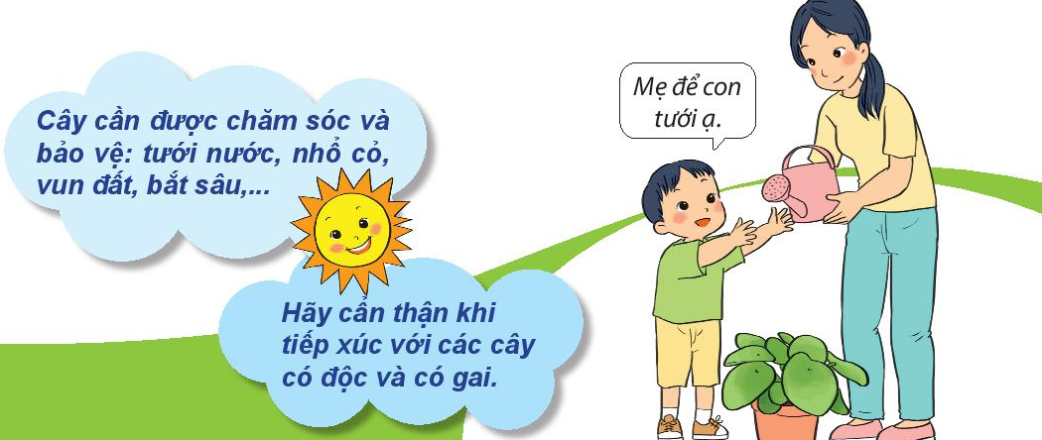

Slide 17

Về nhà
Chia sẻ với người thân về cách chăm sóc, bảo vệ cây.
Đọc bài sau.

Slide 18










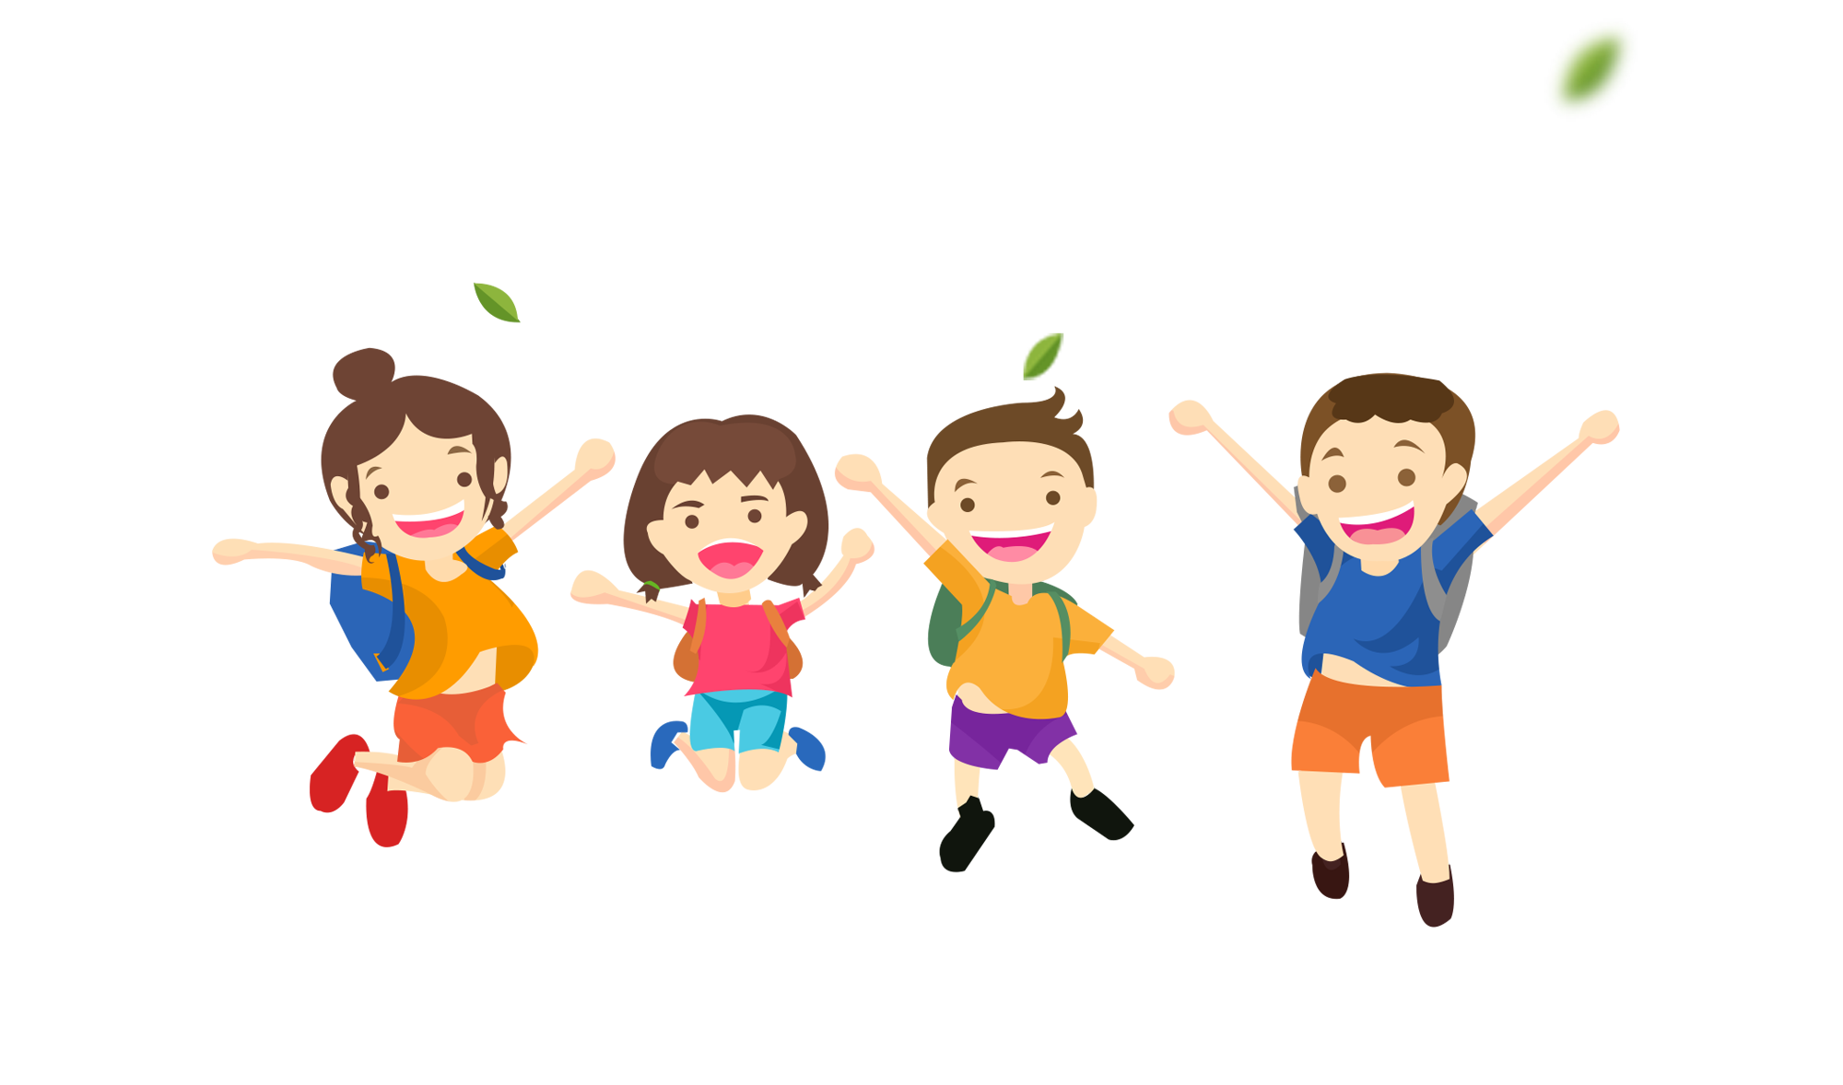

开
学
典
礼

